Slide 1
আজকের ক্লাসে সকলকে
স্বাগতম

Slide 3
এইচ.এস.সি (বিএম)
কম্পিউটার অফিস অ্যাপ্লিকেশন-১
শ্রেণিঃ একাদশ
ইন্টারনেট ও ই-মেইল খোলার পদ্ধতি (ব্যবহারিক)
সময়ঃ ৫০ মিনিট।

Slide 4
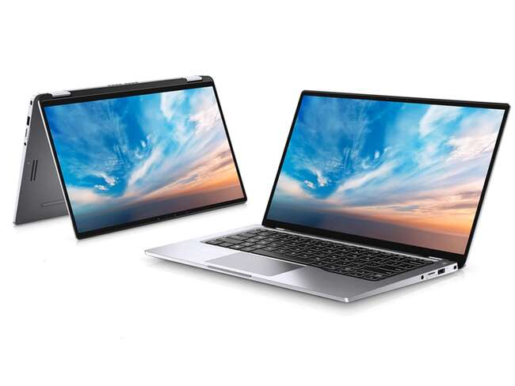
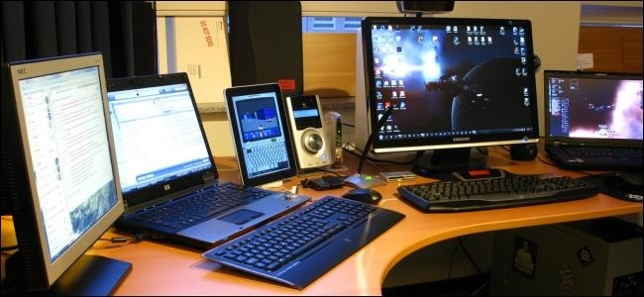
নিচের ছবি গলো লক্ষ্য করি-
ছবিতে কি করা হচ্ছে ?
ছবিতে ই-মেইল পাঠানো হচ্ছে।

Slide 5
আজকের পাঠ
ই-মেইল একাউন্ট খোলা

Slide 6
শিখনফল
এই পাঠ শেষে শিক্ষার্থীরা _ _
১। ই-মেইল কী তা বলতে পারবে।
২। ই-মেইল একাউন্ট খুলতে পারবে।
৩। ই-মেইলের গুরুত্ব ব্যাখ্যা করতে পারবে।

Slide 7
ই-মেইল কী?
ই-মেইল কথাটির অর্থ ইলেক্ট্রনিক মেইল। যার মাধ্যমে কয়েক মূহুর্তের মধ্যে পৃথিবীর এক প্রান্ত হতে অন্য প্রান্তে কোন লেখা, ছবি বা ডকুমেন্ট পাঠানো যায়।

Slide 8
ই-মেইল খুলতে কি কি প্রয়োজন
ইন্টারনেট সার্ভিস প্রোভাইডার

Slide 9
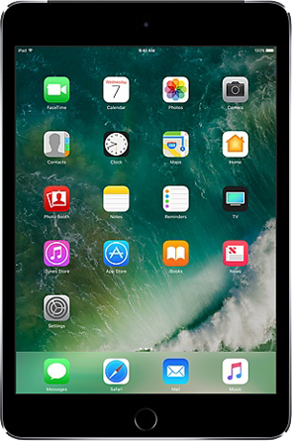
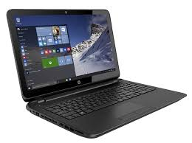
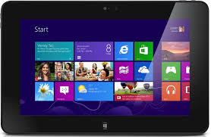
ই-মেইল পাঠানো মাধ্যম কি কি?
স্মার্ট ফোন
কম্পিউটার
ট্যাব

Slide 10
ই-মেইল সার্ভিস সমূহ

Slide 11
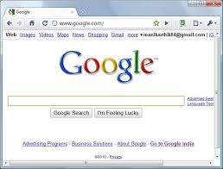
কীভাবে জি-মেইল/ইয়াহুতে একাউন্ট খোলা যায় ?
১। address bar এ www.gmail.com ঠিকানা লিখ।

Slide 12
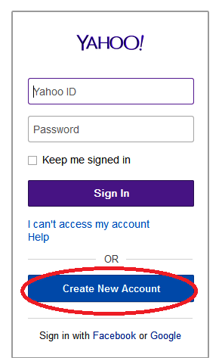
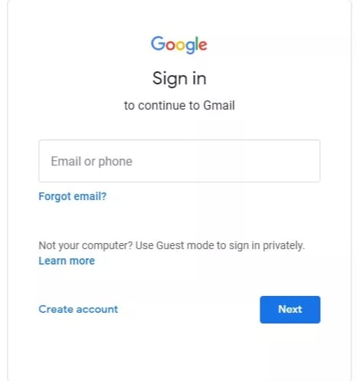
নতুন ই-মেইল একাউন্ট খোলা
২। নিচে Create New Account এ ক্লিক করতে হবে।

Slide 13
২। Mail এ ক্লিক করতে হবে।

Slide 14
৩। নিচে User Id & Password দিয়ে Next/ sign In
বাটনে ক্লিক করতে হবে।

Slide 15
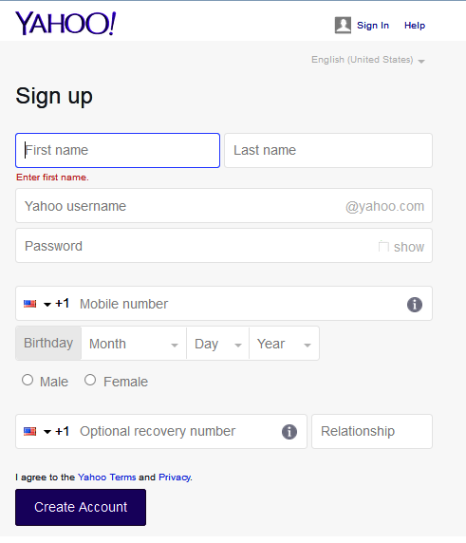
৪। ফরমটি পূরণ করতে হবে।
নাম
সম্ভাব্য ই-মেইল address যা ৪ থেকে ৩২ অক্ষরের মধ্যে হবে
গোপন Password যা ৬ থেকে ৩২ অক্ষরের মধ্যে হবে
মোবাইল নং
জন্ম তারিখ
লিঙ্গ/Gender
পরিচিত অন্য কোন মোবাইল নম্বর
Create Account এ ক্লিক

Slide 16
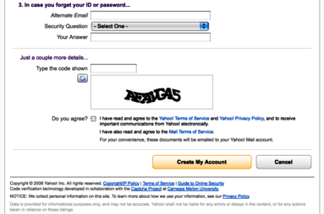
অন্য ই-মেইল
গোপনীয় প্রশ্ন
প্রশ্নে উত্তর
নিচের কোর্ডটি লিখতে হবে
একমত হলে এখানে ক্লিক করতে হবে
Create My Account এ ক্লিক

Slide 17
জোড়ায় কাজ
ইয়াহু মেইল বক্স ওপেন কর।

Slide 18
দলগত কাজ
দলনেতার নাম ঠিকানা ব্যবহার করে প্রতিটি দলে একটি করে ই-মেইল আইডি খোল।

Slide 19
মূল্যায়ন
১। ই-মেইল কী?
২। ই-মেইলের পাসওয়ার্ডটি কত অক্ষরের মধ্যে দিতে হবে?
৩। ই-মেইল খুলতে কি কি যন্ত্রের প্রয়োজন ?

Slide 20
বাড়ির কাজ
ই-মেইল প্রেরণের ধাপ গুলি লিখি ।

Slide 21
ধন্যবাদ

